Slide 1
NIBI
https://www.youtube.com/watch?v=T5nFu2-Nmk0 Pinky and the Brain song in NL

Slide 2
Snijpracticum Hersenen in context.......
NIBI 2016
Marjoleine Vermeulen (ICLON)
Clara Spee (Zandvlietcollege, Den Haag)
Lunteren, 17 januari 2016

Slide 3
WELKOM!
Doel:
Ervaren hoe je een snijpracticum vanuit een context uitvoert.
Inspiratie en bronnen meenemen om zelf via andere contexten/perspectieven snijpractica te ontwerpen die relevant en motiverend zijn voor leerlingen.
Persoonlijk doel…..

Slide 4
PROGRAMMA
Snijpracticum in context
Aan de slag..
Terugblik
Evaluatieformulier

Slide 5
PERSPECTIEVEN
ICLON leiden; F. Janssen (HTE)
http://www.ecent.nl/servlet/supportBinaryFiles?referenceId=14&supportId=1996
RUUtrecht; M. Knipsels (Ssibl)
http://www.parrise.eu/About-PARRISE/ssibl-framework

Slide 6
4 Contexten, 4 Perspectieven
Voorbereidende les :
Ethisch, Hela-cellen,
Evolutionair : Posters evolutionaire ontwikkeling hersenen, Hersenen op alcohol.
Practicum les :
Bouw en Functioneel : Phineas Gage, H.M.
Medisch : Parkinson
Afsluitende les : Presentaties, ieder groepje presenteert over van 1 van de 4 lessen.
Notes:
H.M.= henry molaison
Perspectieven zijn richtingen van waaruit je het onderwerp van de les belicht. (F. Janssen, Universiteit Leiden)
Bij de presentaties gaat het niet alleen om wat de leerlingen hebben geleerd over de hersenen, maar ook wat ze hebben ervaren/hun mening is over behandelingen, gebruik van dierlijk materiaal. (SIBLL, Universiteit Utrecht)

Slide 7
Aan de slag….
We werken in groepjes van 3
Per groepje :
  1 snijset en hersenen
  2 context-concept practica
Aan de slag met de opdracht. Welke concepten komen in het practicum aan bod?
Hulp: Gebruik je telefoon, Ipad, Computer
Voor in de zaal liggen schematische platen.
Klaar: In de map vind je de twee andere practica-opzetjes. Spreek ze met elkaar door en brainstorm over hoe het af te maken.

Slide 8
Terugblik
http://padlet.com/m_d_vermeulen/nibiquiz
Heb je kunnen halen wat je wilde?
Schrijf in 1 woord op je gekleurde kaartje, wat je van deze workshop vond en wat je mee neemt naar huis?
Vragen…??

Slide 9
Evaluatie
Graag voor de organisatie van het NIBI het evaluatieformulier invullen en in de doos bij de deur doen.
Dank voor uw inzet en nog een fijne dag!

Slide 10
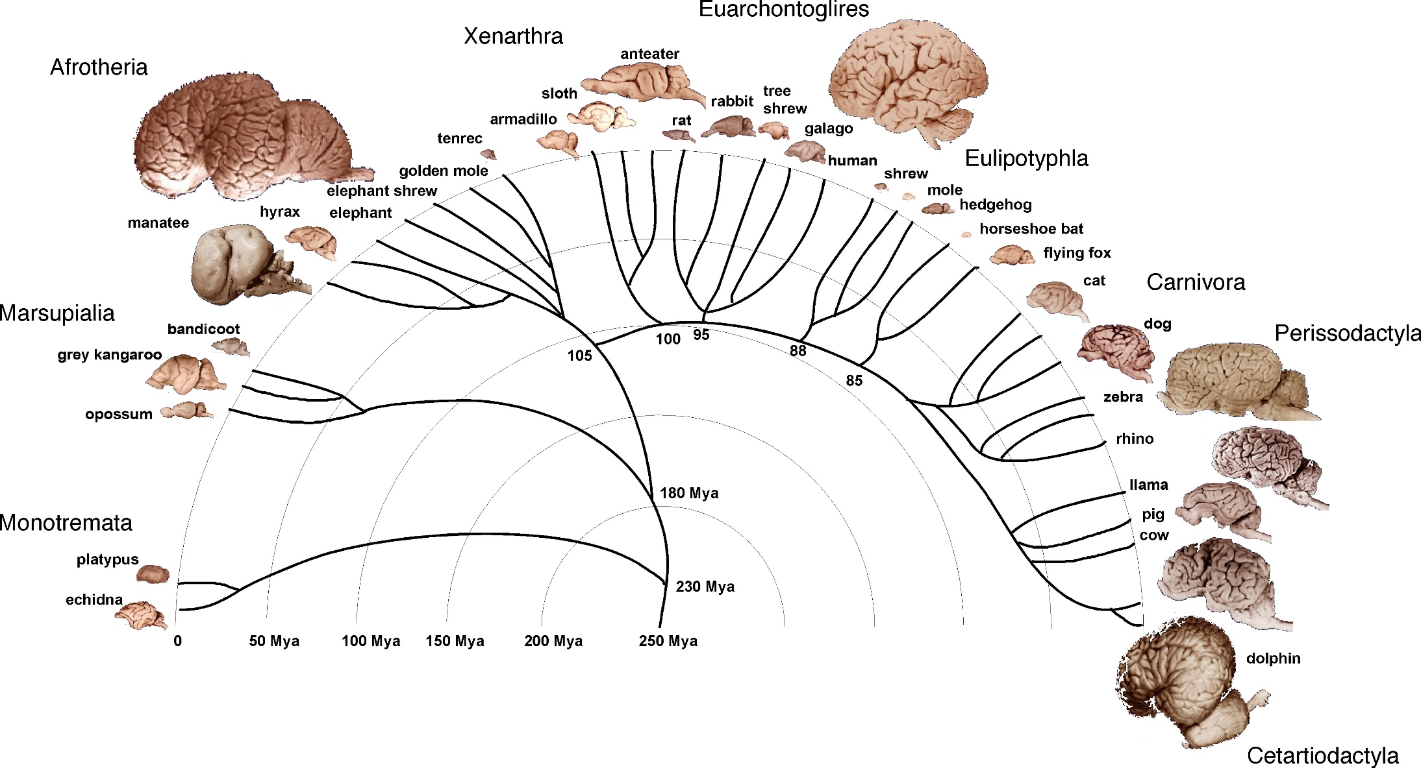

Slide 11
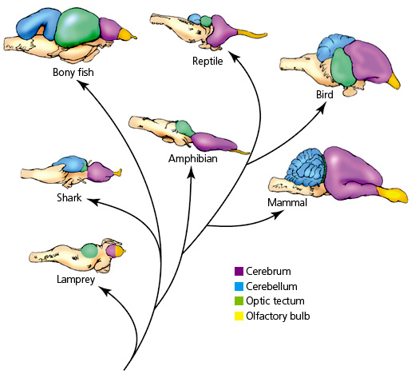

Slide 12
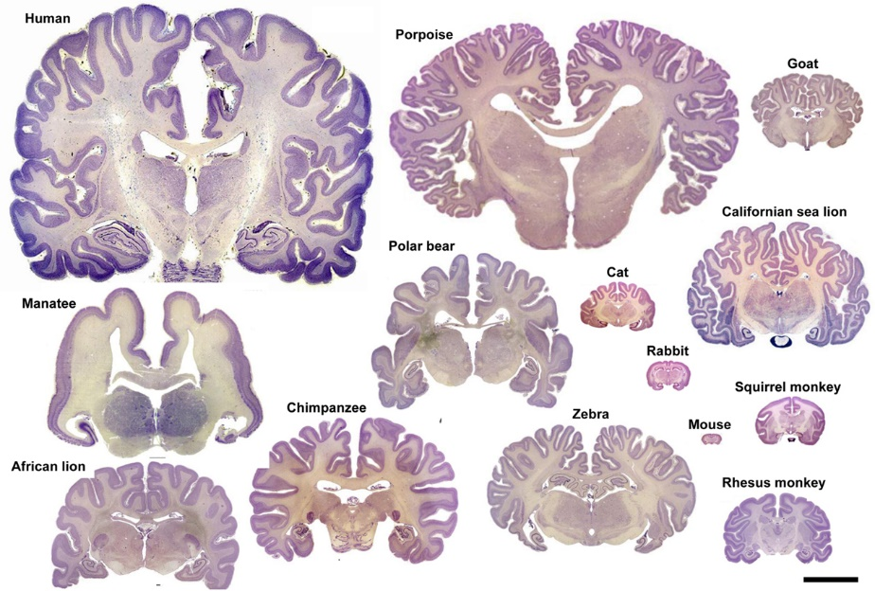

Slide 13
